Slide 1


Projekt CCM 2013 “Piano di monitoraggio e d’intervento per l’ottimizzazione della valutazione e gestione dello stress lavoro-correlato”, finanziert vom Gesundheitsministerium
Nationaler Kongress
ARBEITSBEZOGENER STRESS:
ERFAHRUNGEN, MONITORING UND ENTWICKLUNGEN
Rom, 14. Juli 2016
Das Monitoring in den Betrieben
durchgeführt von den Regionen
Fulvio d’Orsi
Koordinator der interregionalen technischen Gruppo zum arbeitsbezogenen Stress
Maurizio Di Giorgio
Regione Latium

Slide 2
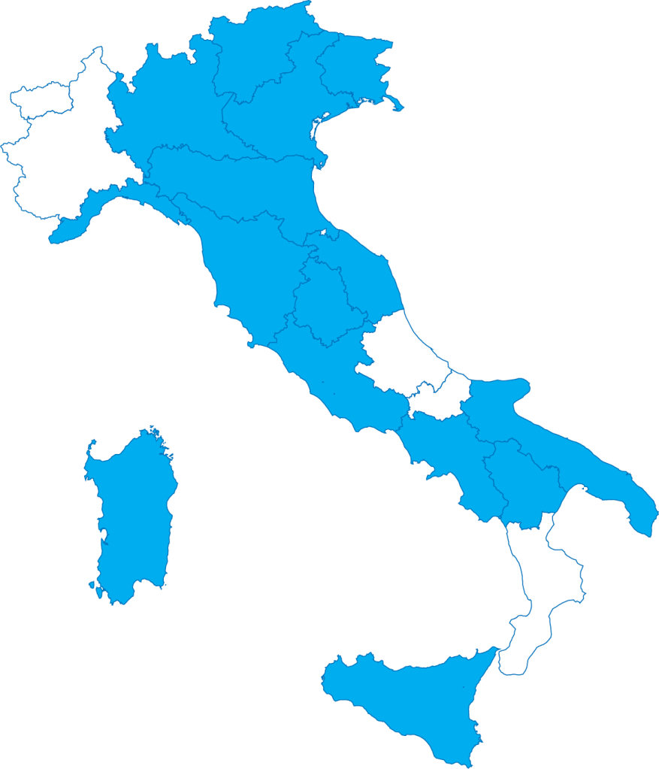


Antonia Ballottin¹, Paolo Barbina², Guglielmo Nicola Bauleo³, Raffaello Maria Bellino⁴, Daniela Bonaldi ⁵, Giuliana Buresti⁶, Pietro Bussotti⁷, Maria Pia Cancellieri⁸, Francesco Chicco⁹, Paolo Conte¹⁰, Pasquale Costante¹¹, Cristina Di Tecco⁶, Fulvio D’Orsi⁹, Corinna Fattor¹², Rocco Graziano¹³, Raffaele Latocca¹⁴, Francesco Magnani¹⁵, Giorgio Marracini¹⁶, Armando Mattioli⁷, Benedetta Persechino⁶, Matteo Ronchetti⁶, Matteo Ricco⁵, Bruna Rondinone⁶, Domenico Sallese³, Vanessa Sansone⁹, Paolo Sbraga⁹, Francesco Scarlini⁹, Francesco Sferrazzo¹⁷, Claudia Toso¹⁴, Enzo Valenti⁹, Carlo Venturini², Stefania Zaccolo¹⁶
¹ Regione Veneto – ² Regione Friuli Venezia Giulia - ³ Regione Toscana – ⁴ Regione Puglia – ⁵ P.A. Trento – ⁶ INAIL-DiMEILA – ⁷Regione Umbria – ⁸ Regione Marche – ⁹ Regione Lazio – ¹⁰ Regione Sicilia – ¹¹ Regione Basilicata – ¹² PA Bolzano – ¹³ Regione Campania – ¹⁴ Regione Lombardia – ¹⁵ Regione Emilia Romagna – ¹⁶ Regione Sardegna – ¹⁷ Regione Liguria

Slide 3
PROGRAMM CCM 2013
Monitoring und Eingriffe für die Optimierung und das Management der
Bewertung des arbeitsbezogenen Stresses
Spezifisches Ziel 2 – REGIONEN
Koordinierung Region Latium
Überprüfung der Wirksamkeit der verpflichteten Durchführung der Bewertung des arbeitsbezogenen Stresses in den Regionen durch eines vom Aufsichtsorgan durchgeführten Monitorings
Bestimmung eines Erhebungsmodells für die Bewertung und das Management des arbeitsbezogenen Stresses
Umsetzung des Monitorings in den ausgewählten Betrieben
- Auswertung der Daten und Vorstellung der Ergebnisse

Slide 4
Spezifisches Ziel 2 – REGIONEN
Koordinierung Region Latium
Untersuchte Betriebe:
200 Betriebe 6-9 Angestellte
500 Betriebe 10 – 249 Angestellte
150 Betriebe 250 - 999 Angestellte
150 Einheiten > 999 Angestellte
Summe 1000 Betriebe (öffentliche und private)
Einheitliche Erhebung

Slide 5
REGIONALES MONITORING
1. Verteilung der Betriebe
2. Kommunikationsplan
3. Kontaktaufnahme zu den monitorierten Betrieben
4. Eingriff in den Betrieb –
Ausfüllen des Formulars für das Monitoring
5. Eingabe der Daten in die Monitoring-
Plattform

Slide 6
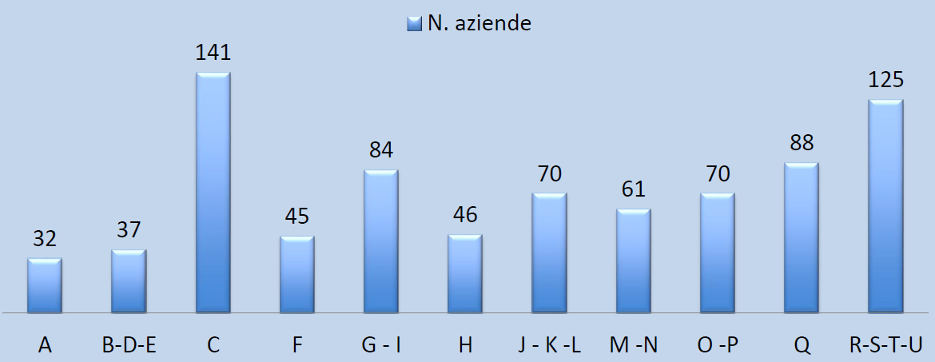
Monitorierte Betriebe
Aufteilung nach Makrosektoren
Anzahl Betriebe
A= Landwirtschaft, Forstwirtschaft und Fischerei
B-D-E= Bergbau, andere Aktivitäten
C= Verarbeitendes Gewerbe Handwerk
F= Bauindustrie
G-I= Handel, Gastgewerbe, Übernachtung
H= Transport und Lagerung
J-K-L= Information und Kommunikation,
Finanzen und Versicherungen, Immobilien
M – N= Wissenschaftliche und technische Berufe. Verwaltungs- und Hilfsberufe.
O-P= Öffentliche Verwaltung, Verteidigung und Bildung
Q= Gesundheits- und Sozialwesen
R-S-T-U= Andere Dienstleistungen

Slide 7
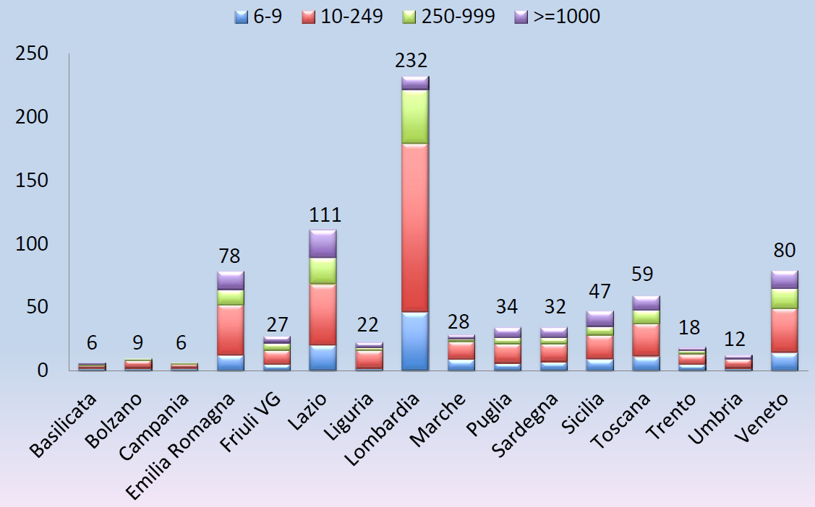
Monitorierte Betriebe
Aufteilung nach Makrosektoren
232
111
78
80
59
47
34
32
27
22
28
18
6
9
6
12

Slide 8
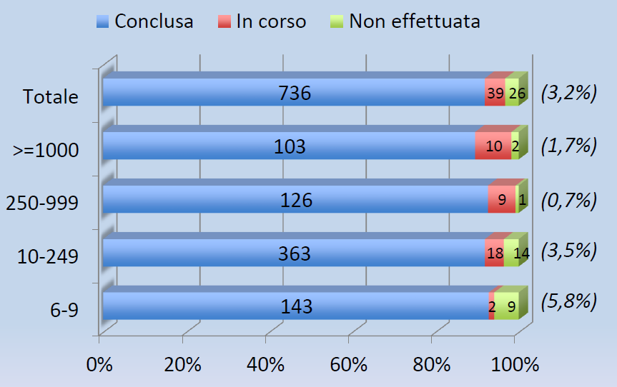
Wurde die arbeitsbezogene Stressbewertung durchgeführt?
Abgeschlossen
Noch nicht abgeschlossen
Nicht durchgeführt
(3,2%)
(1,7%)
(0,7%)
(3,5%)
(5,8%)

Slide 9
Angewendete Methoden für die Erstbewertung

Slide 10
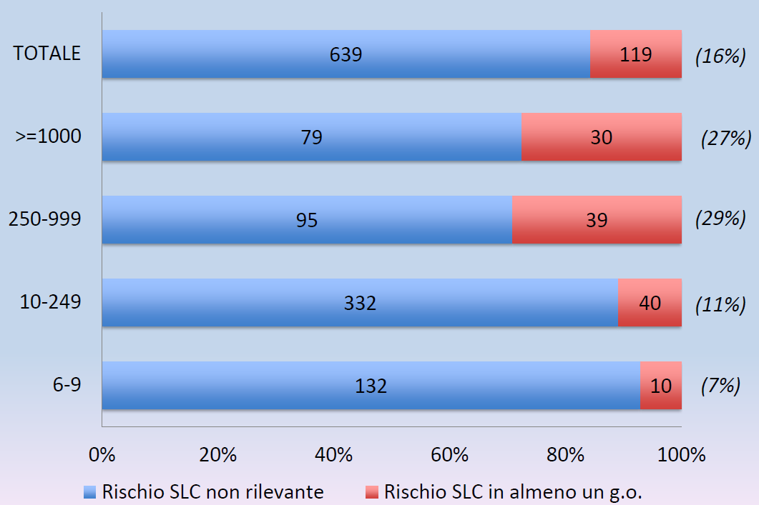
Ergebnis der Erstbewertung
SUMME
(16%)
(27%)
(29%)
(11%)
(7%)
Irrelevantes Risiko
Arbeitsbezogener Stress in mind. 1 homogenen Gruppe

Slide 11
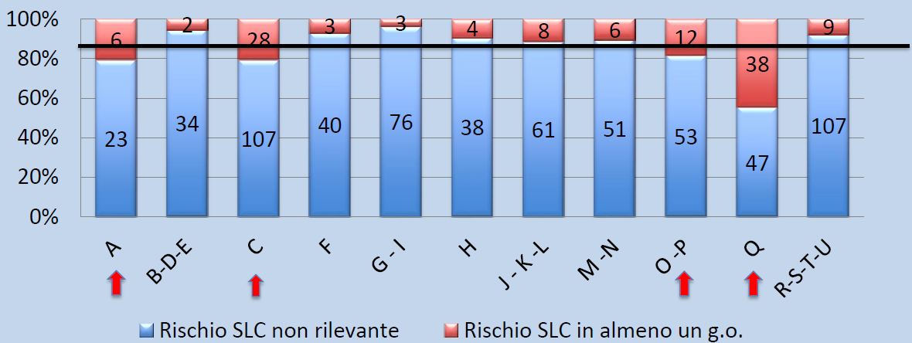
Ergebnis der Erstbewertung
Aufteilung nach Makrosektoren
Irrelevantes Risiko
Arbeitsbezogener Stress in mind. 1 homogenen Gruppe
A= Landwirtschaft, Forstwirtschaft und Fischerei
B-D-E= Bergbau, andere Aktivitäten
C= Verarbeitendes Gewerbe
F= Bauindustrie
G-I= Handel, Gastgewerbe, Übernachtung
H= Transport und Lagerung
J-K-L= Information und Kommunikation,
Finanzen und Versicherungen, Immobilien
M – N= Wissenschaftliche und technische Berufe. Verwaltungs- und Hilfsberufe.
O-P= Öffentliche Verwaltung, Verteidigung und Bildung
Q= Gesundheits- und Sozialwesen
R-S-T-U= Andere Dienstleistungen

Slide 12
Wurde die vertiefende Bewertung durchgeführt?
SUMME
41 (37%)
22 (16%)
37 (10%)
8 (6%)
Abgeschlossen oder noch nicht abgeschlossen
Nicht durchgeführt

Slide 13
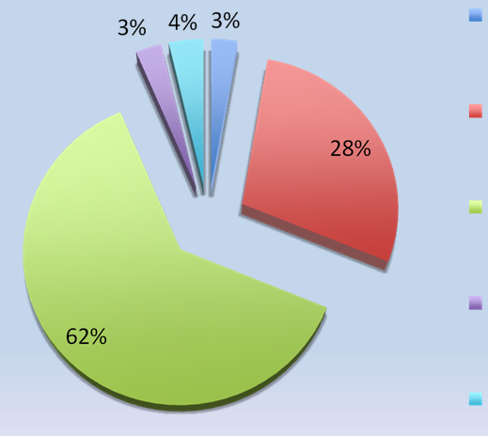
Wieso wurde die vertiefende Bewertung durchgeführt (108 Betriebe)?
Angewendete Schutz-maßnahmen unwirksam
Positive Erstbewertung
Freiwillige Anwendung (Erstbewertung negativ)
Unstimmigkeiten in der Erstbewertung
Anstelle der Erst-bewertung durchgeführt

Slide 14
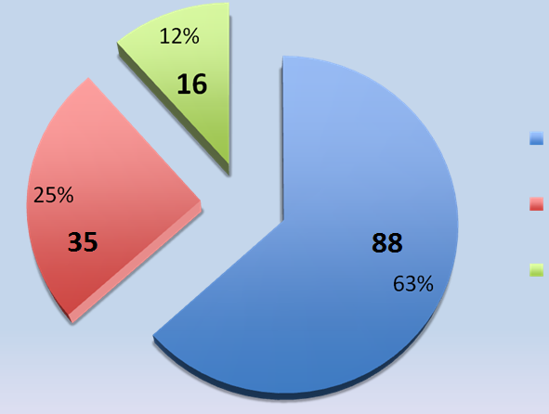
Angewendete Methoden für die vertiefende Bewertung
Fragebogen
Focus Group
Halbstrukturiertes Interview
35
88

Slide 15
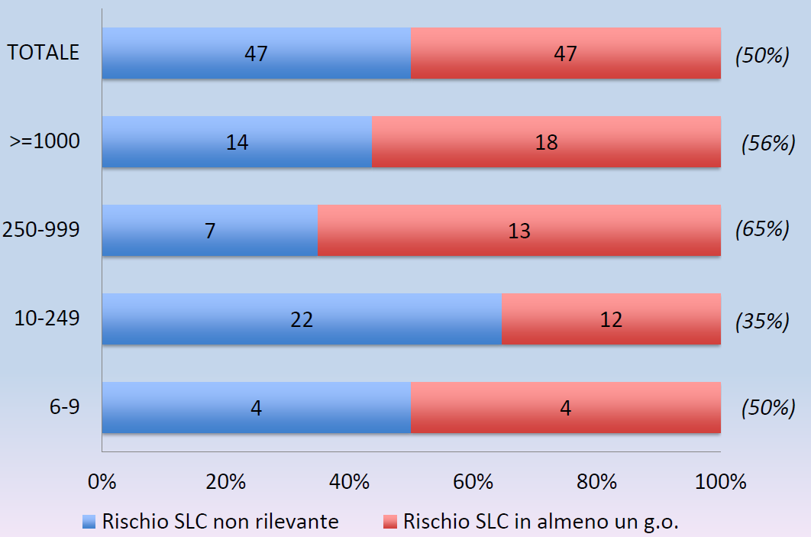
Ergebnis der vertiefenden Bewertung
SUMME
(50%)
(56%)
(65%)
(35%)
(50%)
Irrelevantes Risiko
Arbeitsbezogener Stress in mind. 1 homogenen Gruppe

Slide 16
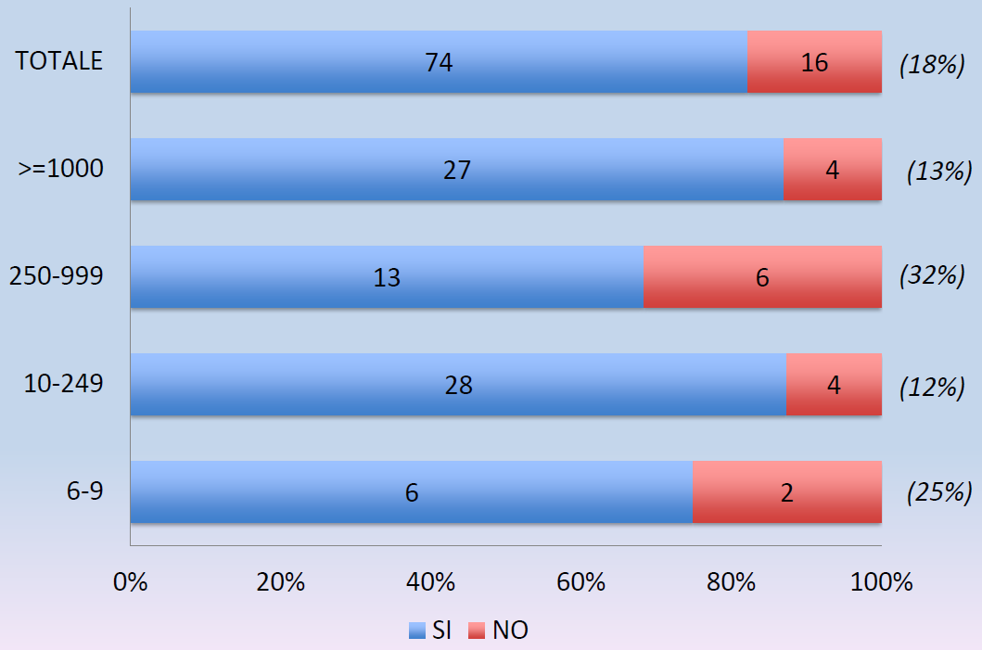
Hat die vertiefende Bewertung das Ergebnis der Erstbewertung bestätigt?
SUMME
(18%)
(13%)
(32%)
(12%)
(25%)
JA
NEIN

Slide 17
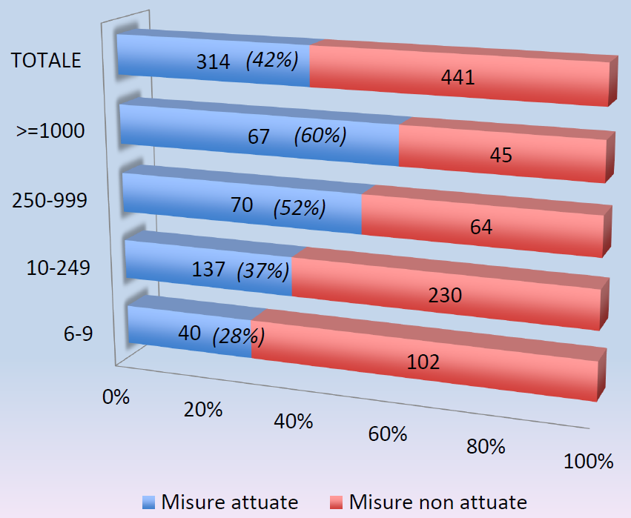
Wurden Verbesserungsmaßnahmen ergriffen?
SUMME
(42%)
(60%)
(52%)
(37%)
(28%)
Umgesetzt
Nicht umgesetzt

Slide 18
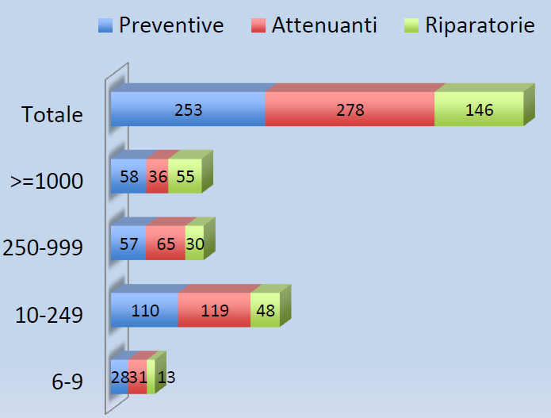
Art der umgesetzten Maßnahmen
vorsorglich
mildernd
reparierend
SUMME

Slide 19
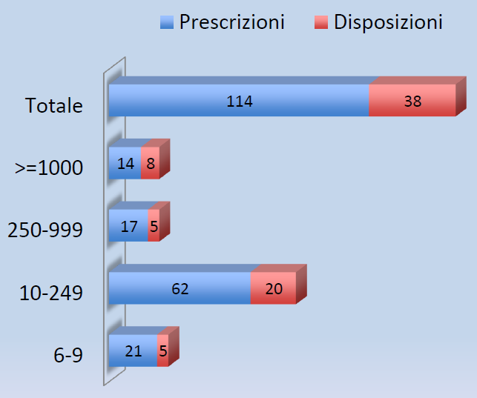
VERSCHREIBUNGEN UND ANORDNUNGEN
Verschreibung
Anordnung
SUMME

Slide 20
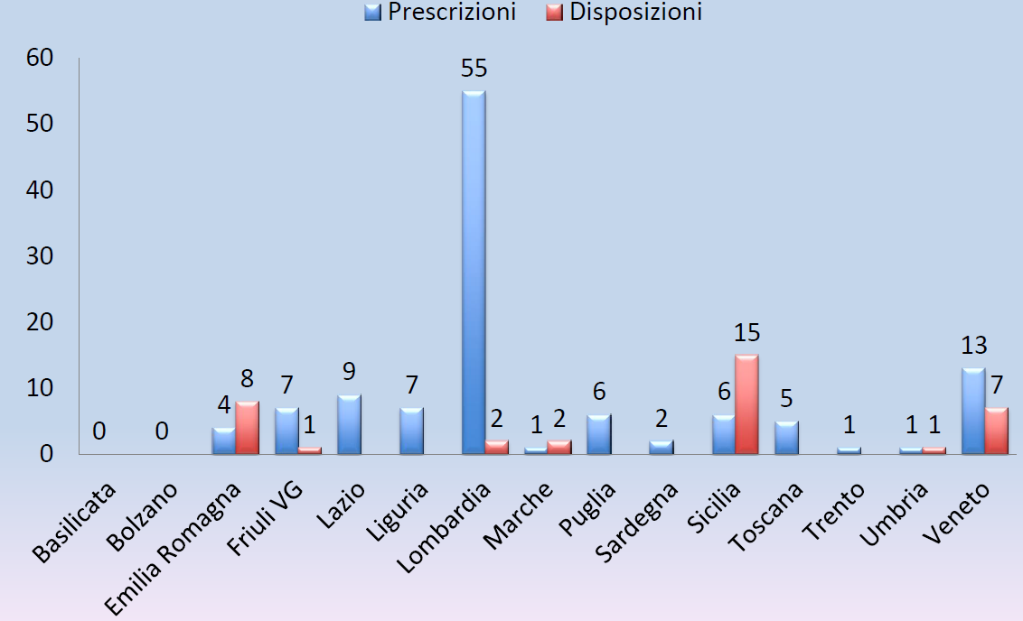
VERSCHREIBUNGEN UND ANORDNUNGEN
Verteilung nach Regionen
Verschreibung
Anordnung

